Slide 1
JA A PÁNKO HNEV
Iryna Zelyk

Slide 3
Hlavnou postavou je líštička Umu, ktorá nám prezradí niečo zo svojho jedinečného života. Umu dokáže cítiť, ľúbiť, radovať sa aj smútiť, smiať sa, ba i plakať. A často sa aj hnevá. Jednoducho sa zlostí, keď musí napríklad vyhovieť rodičom alebo ustúpiť priateľom. Alebo keď sa jej nepodarí postaviť vežu zo šišiek. Niekedy sa ofučí aj kvôli tomu, že je čas ísť jesť alebo sa učiť v líščej škole. Skrátka, hnevá sa, ak sa veci okolo nedejú podľa jej predstáv.

Slide 4
Najprv knižku prečítali deti (4.r) a potom som im ju prečítala ešte raz ja. Každý žiak mi príbeh prerozprával vlastnými slovami. Povedal, čo sa mu v príbehu páčilo a čo nie. Rozprávali sme sa, prečo sa zvyknú hnevať (odpovede: keď sa mi niečo nedarí, keď sa mi nechce a musím niečo urobiť, keď mi niekto povie, čo sa mi nepáči, keď niekto neurobí to , čo chcem, keď sa mi niekto posmieva..) . Čo robia keď ich niekto alebo niečo nahnevá (odpovede: kričím, plačem, zúrim, nadávam, hádžem veci, búcham, bijem sa...). Ako dlho sa hnevajú ( odpoveď : krátko :o)).

Slide 5
Aj my ľudia zažívame rôzne pocity. Aj sa veru hneváme. Hnev je totiž prirodzený ako každý iný pocit. Musíme ho však vedieť zvládnuť. Deti si mali predstaviť a nakresliť, ako by mal vyzerať ten ich pánko Hnev alebo pani Zlosť.

Slide 7
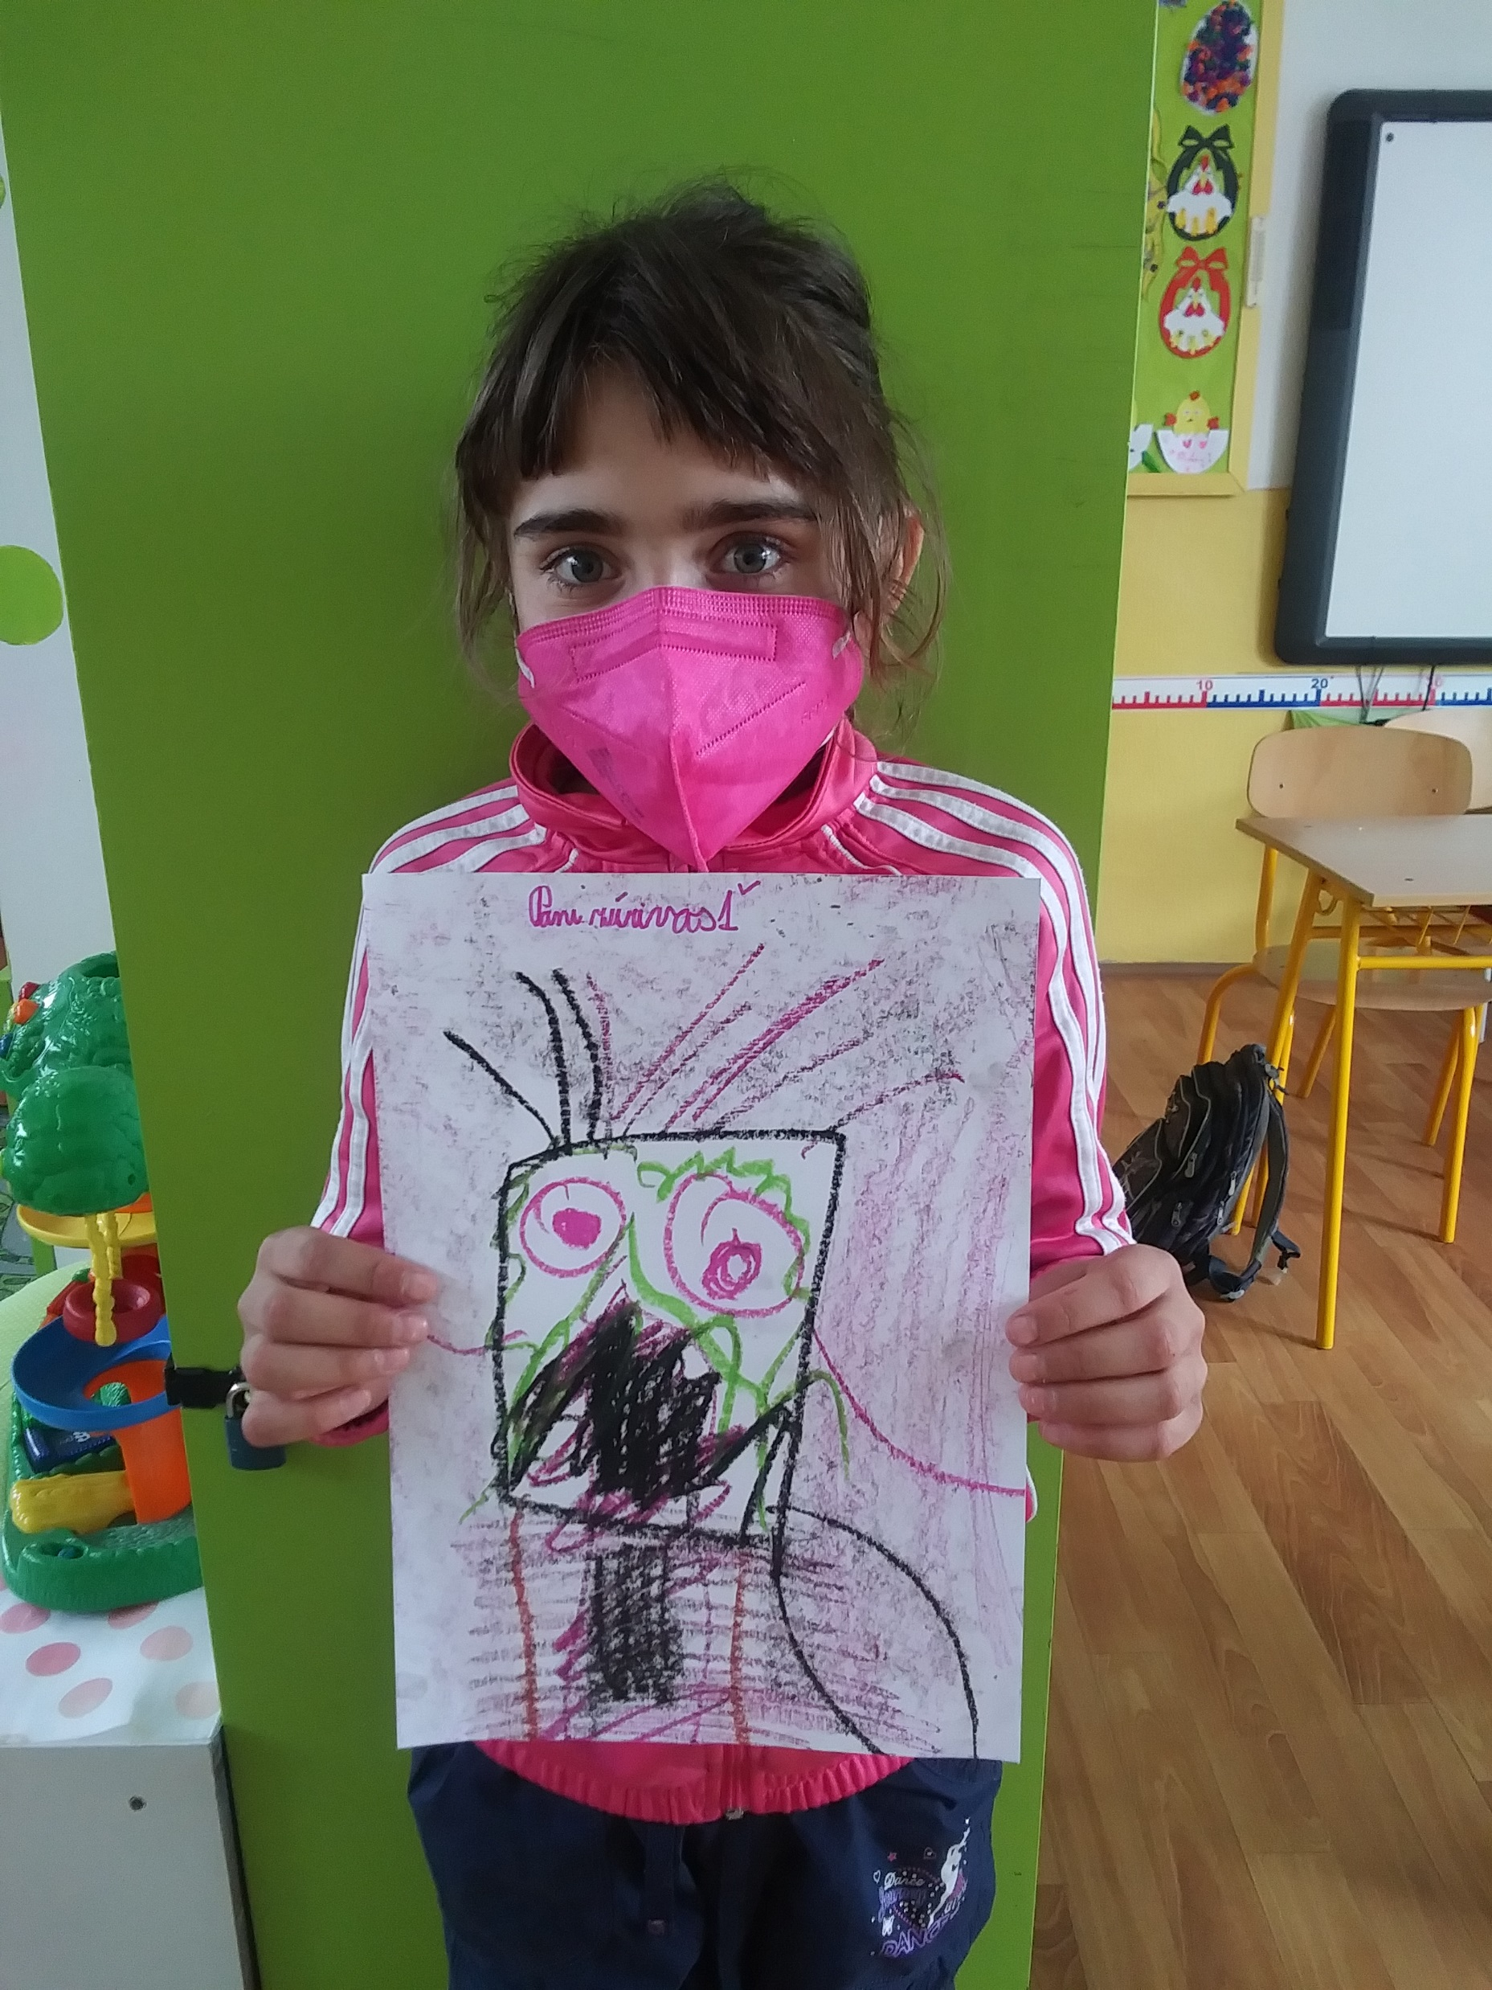
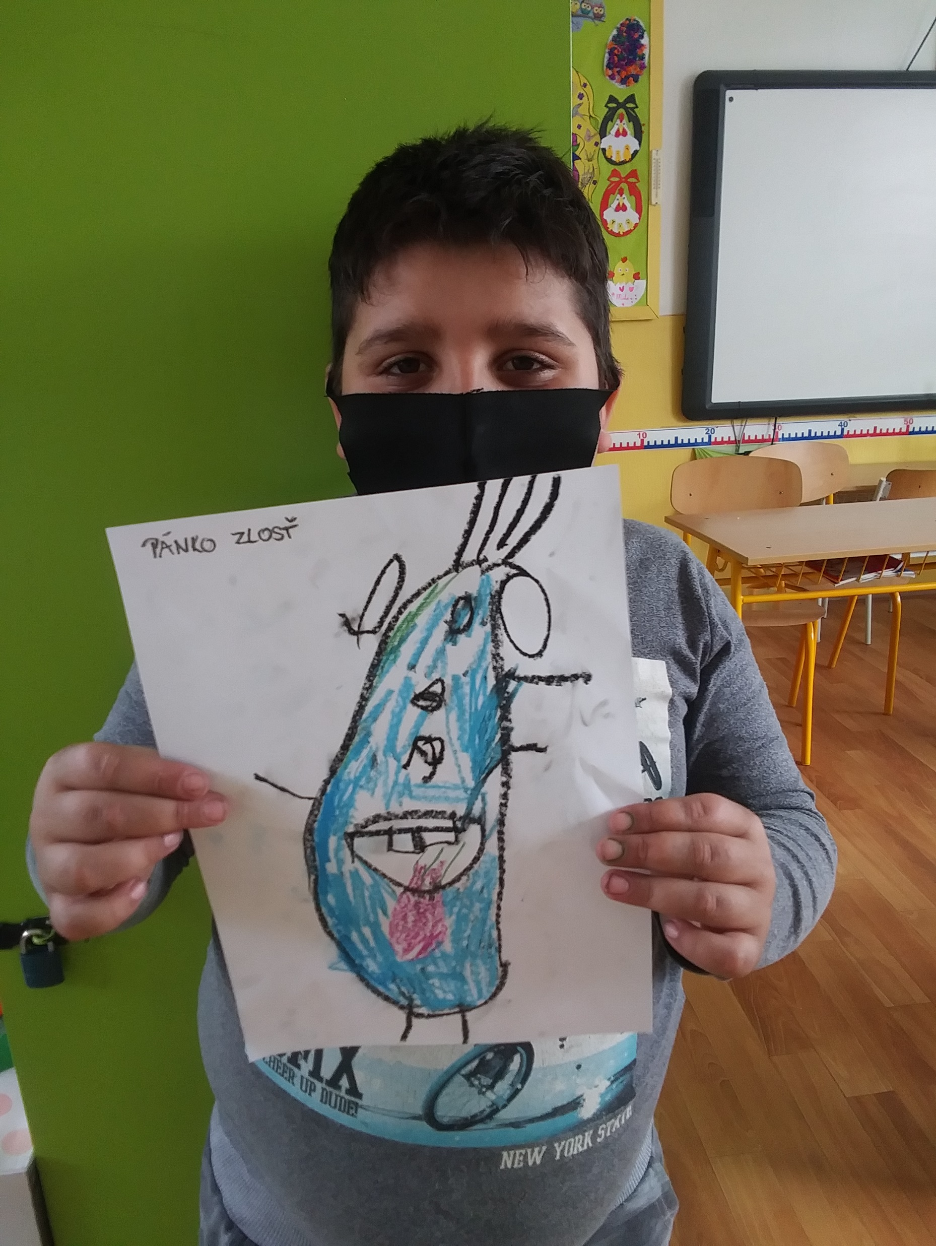

Slide 8
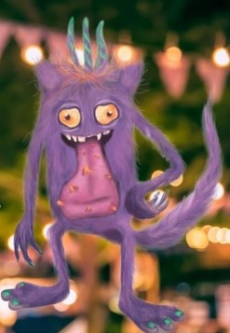
Knižka má za cieľ pomôcť deťom spoznať, pochopiť a ovládnuť hnev.

